Slide 1

전국 동물병원
진료비 정보 사이트
이건우
https://github.com/gunmefatale

Slide 2
CONTENTS
01
개발 배경
- 점점 커지는 반려동물 산업 시장
- 이에 따른 반려동물 진료/수술비 정보 부재
04
구현
02
개발 목표
- 1차 프로젝트 개발 코드
- Final 프로젝트 개발 코드
- 구현 목표
- 벤치마킹
05
개발 환경 및 일정표
03
분석 및 설계
- 개발 환경
- 일정표
- 요구사항 정의서
- DB 테이블
- 데이터 수급 방법 및 사용
- Use Case
- ER - Diagram

Slide 3
01
개발 배경
반려동물을 키우거나, 키우고 싶어하는 사람들이 늘어나 반려동물의 사업은 커지고 있는 반면, 동물병원 진료/수술비의 정보는 커지는 반려동물 산업에 비해 정보가 많이 없다는 것을 발견 하게 되어 반려동물(강아지(40개)/고양이(39개))의 진료명과 가격 정보 안내 사이트 프로젝트 기획

Slide 4
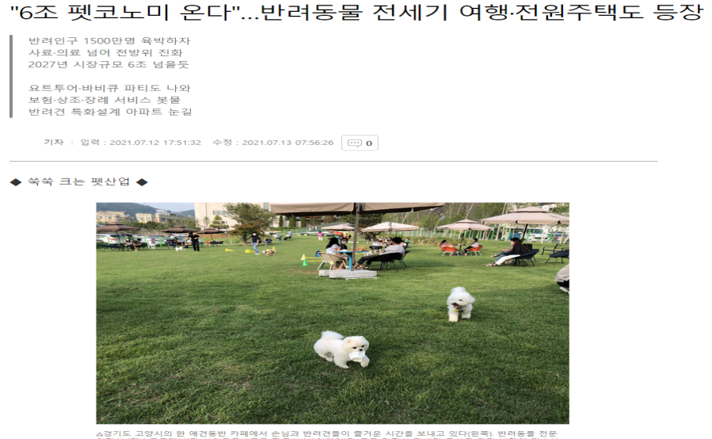
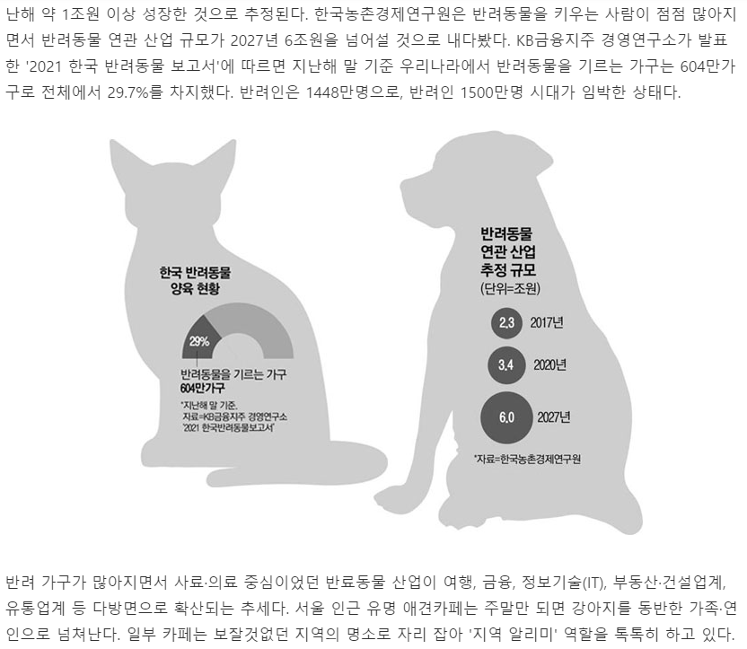
01 개발 배경
점점 커지는 반려동물 산업 시장.

Slide 5
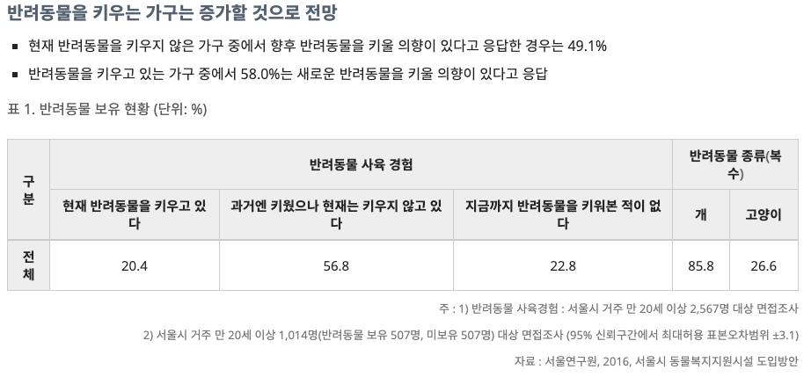
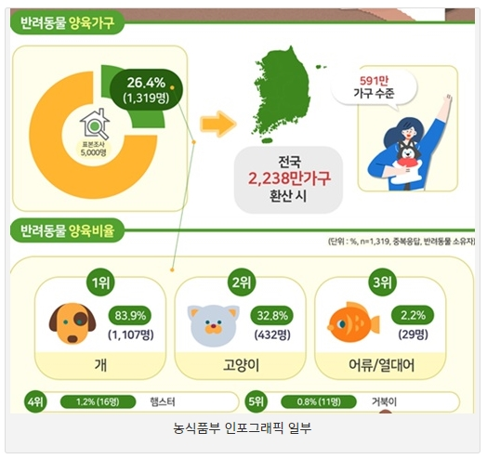
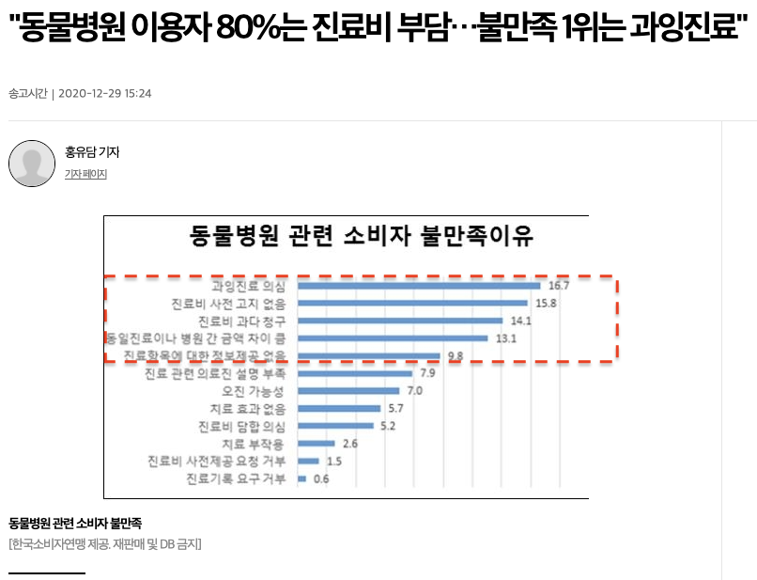
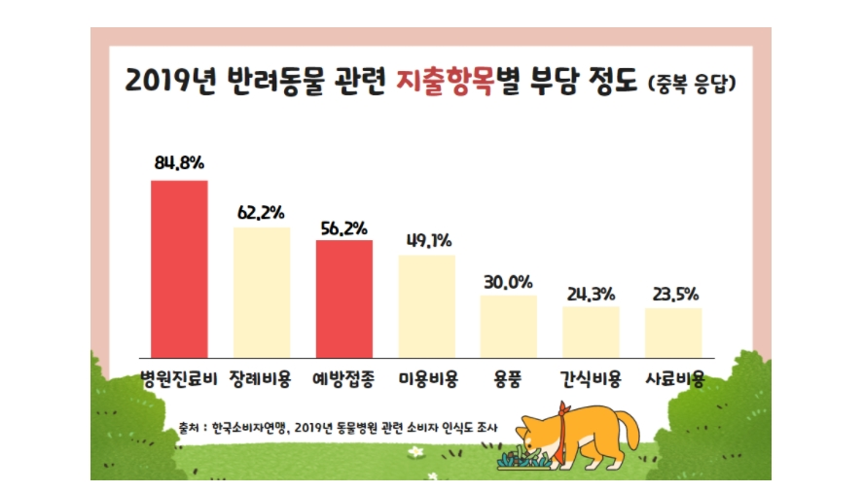
01 개발 배경
반면 동물병원의 진료/수술비에 대한 정보가 없고, 그에 따른 반려인의 진료비 지출에 대한 부담이 커지고 있는 상황

Slide 6

01 개발 배경
반려인들이 많아 지고 있는 상황에서
그에 맞는 반려동물의 진료/수술비 평균 가격 정보 안내 사이트를 만들어 보자! 하여 프로젝트를 구성 및 제작 하였습니다.

Slide 7
02
개발 목표
구현 목표
벤치마킹

Slide 8
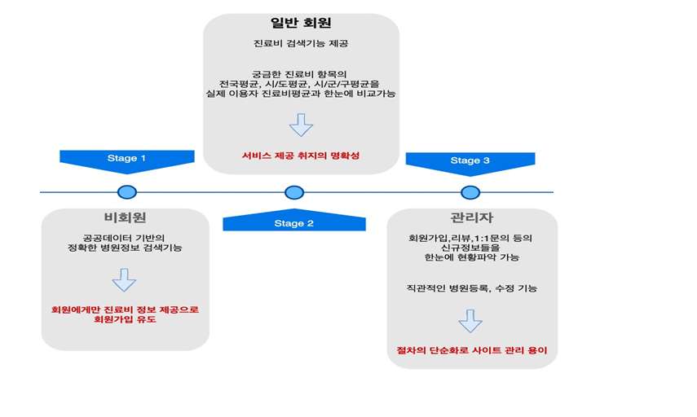

02 - 1 구현 목표
- 회원/비회원으로 나누어 사이트 이용 제한.
- 회원의 해당 병원 리뷰 작성을 통한 가격 정보 데이터 적용.
- 전국, 시/도, 시/구, 해당병원리뷰 를 통해 해당 진료명의 대한 가격 평균 안내.

Slide 9
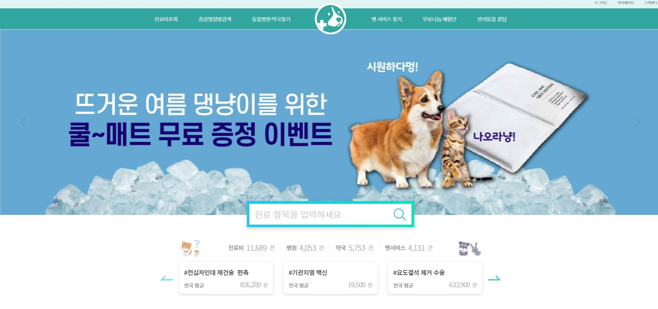
02 – 2 벤치마킹 ( 펫트라슈 )
사이트 전반적인 정보 제공 흐름

Slide 10
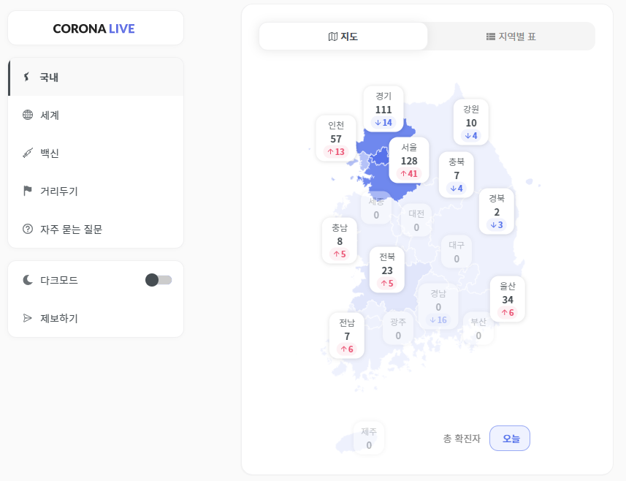
02 – 2 벤치마킹 ( 코로나 라이브 )
지도를 통한 각 지역에 해당하는 정보를 한눈에 보여주기

Slide 11
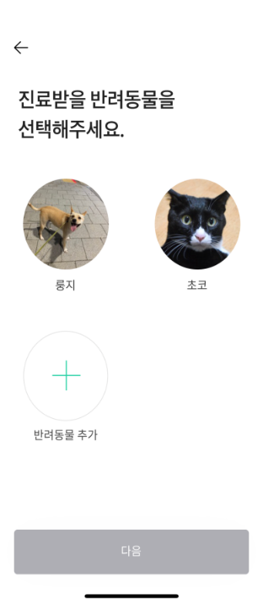
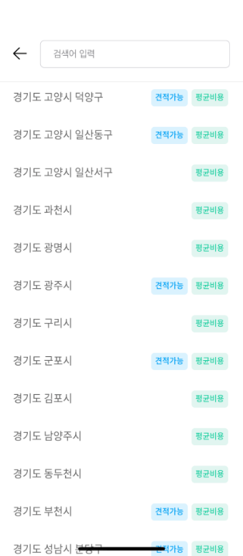
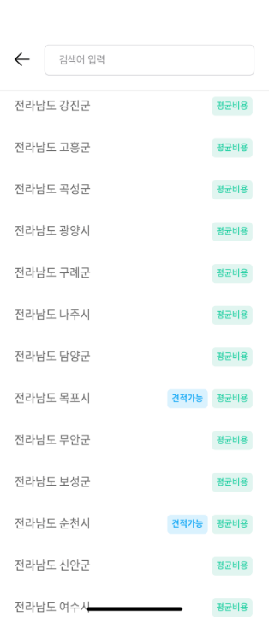
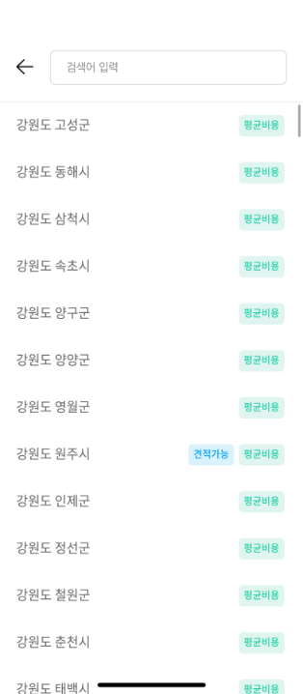
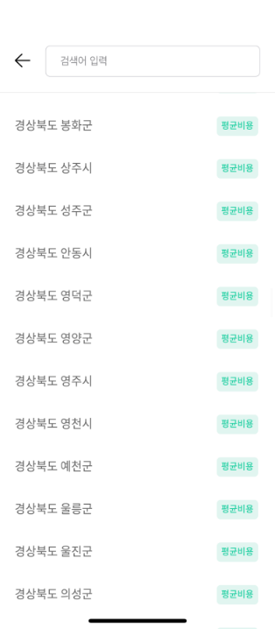
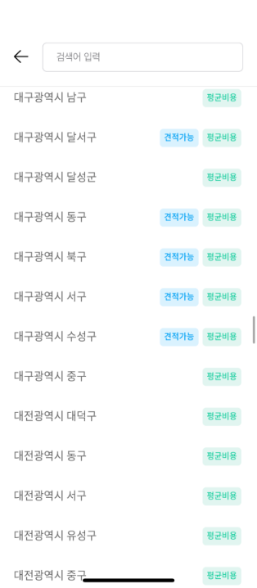
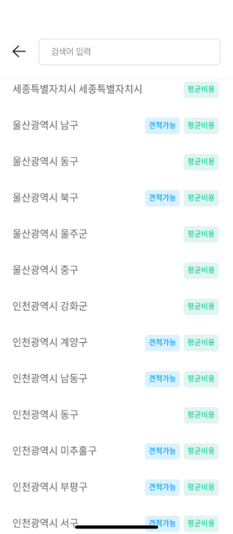
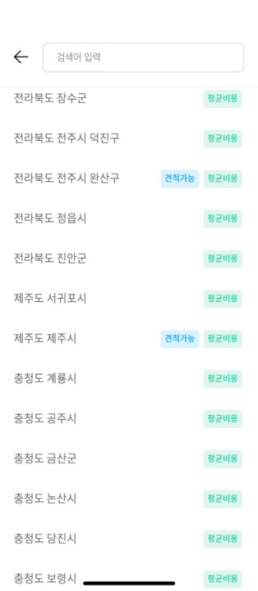
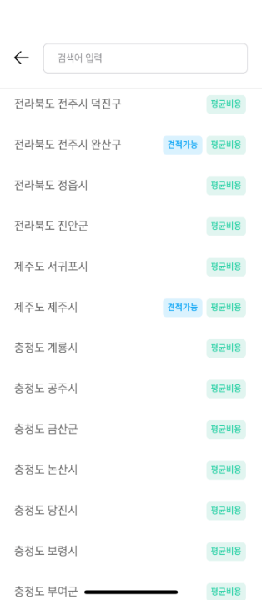
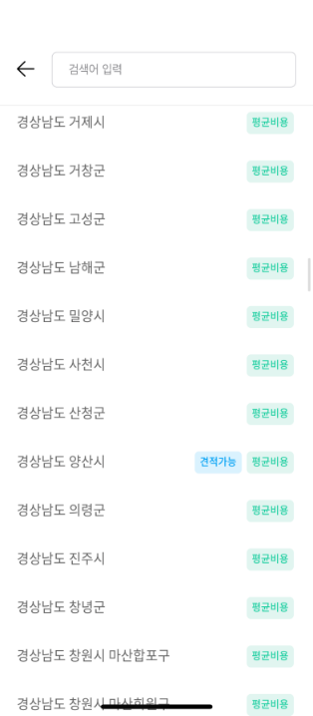
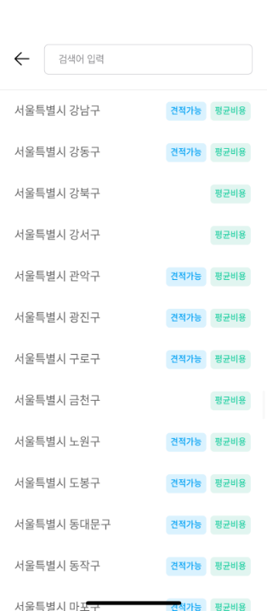
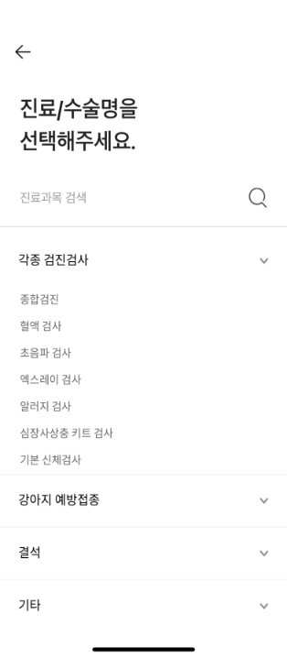
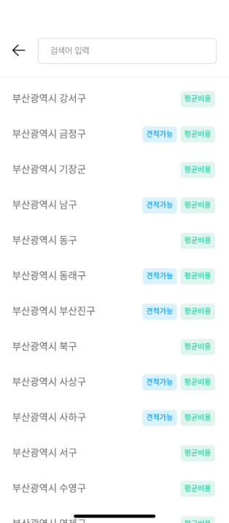
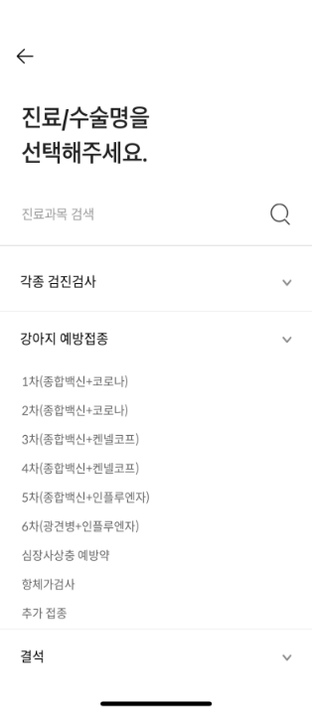
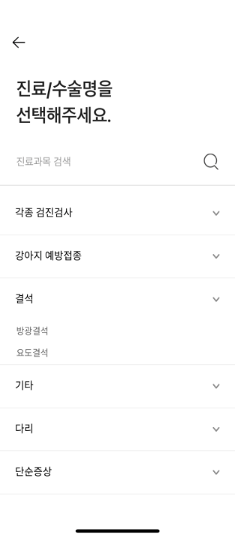
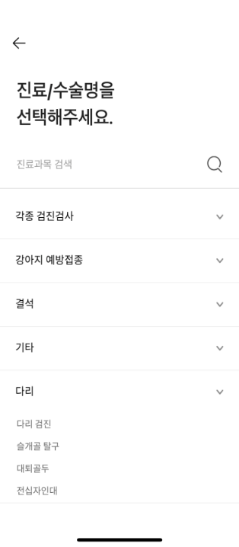
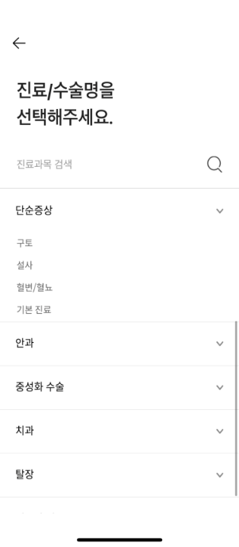
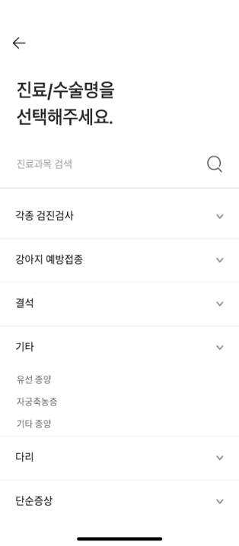
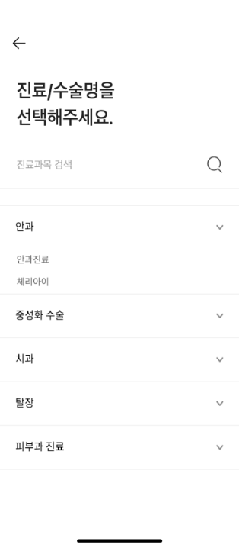
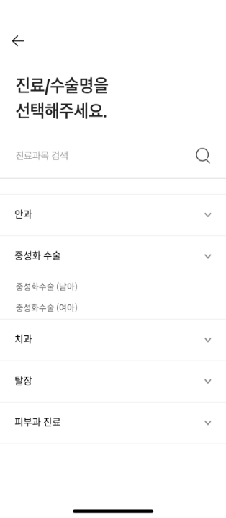
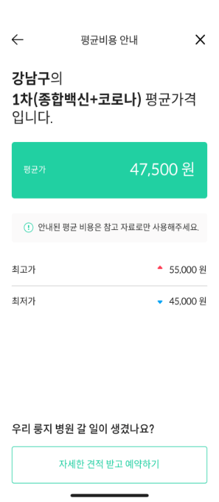
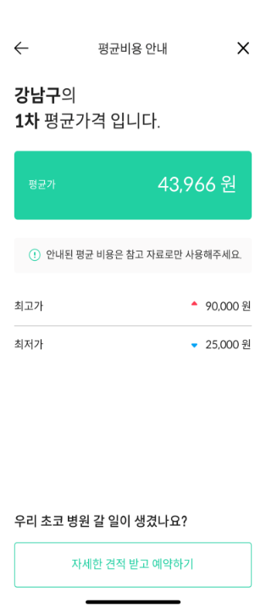
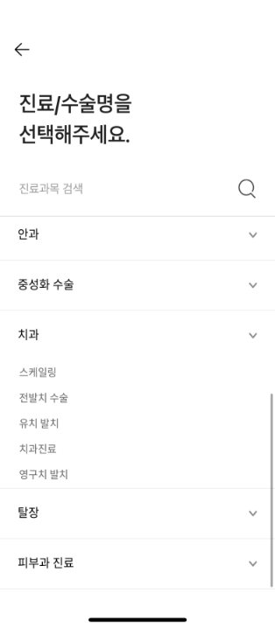
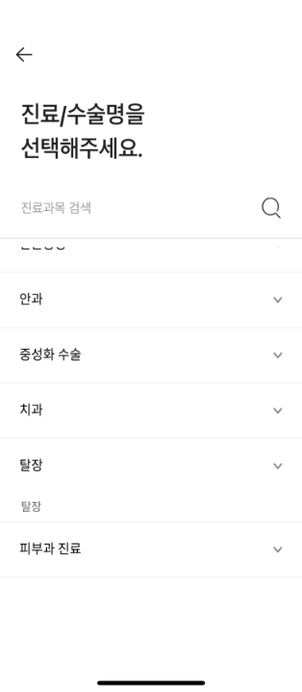
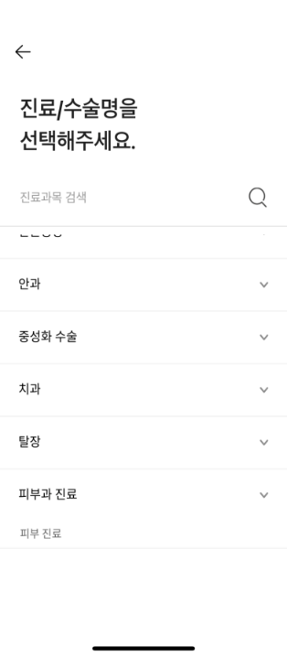
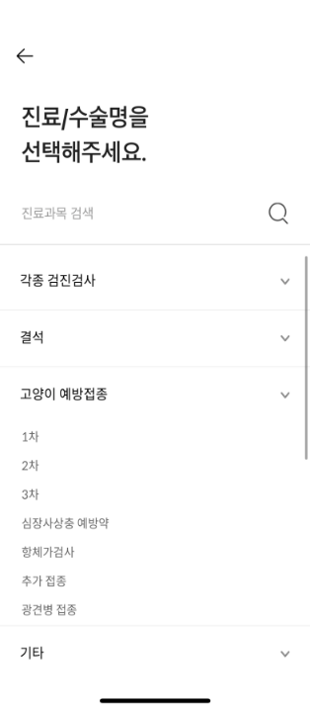
02 – 2 벤치마킹 가격 및 질병정보 ( PetPrice App )
강아지, 고양이 선택하여 각각 맞는 진료/수술비 와 해당 가격 수집
각 17개의 행정구역, 75개의 자치시와 82개의 군의 가격정보 수집
고양이 대/소 분류 각각 11개 항목과 39개 항목
강아지 대/소 분류 각각 11개 항목과 40개 항목
열의 데이터 약 14,000 개
각 셀의 데이터 약 380,000개의 데이터 활용

Slide 12
03
분석 및 설계
요구사항 정의서
테이블 정의서
데이터 수급 방법 및 사용
Use Case
ER-Diagram

Slide 13
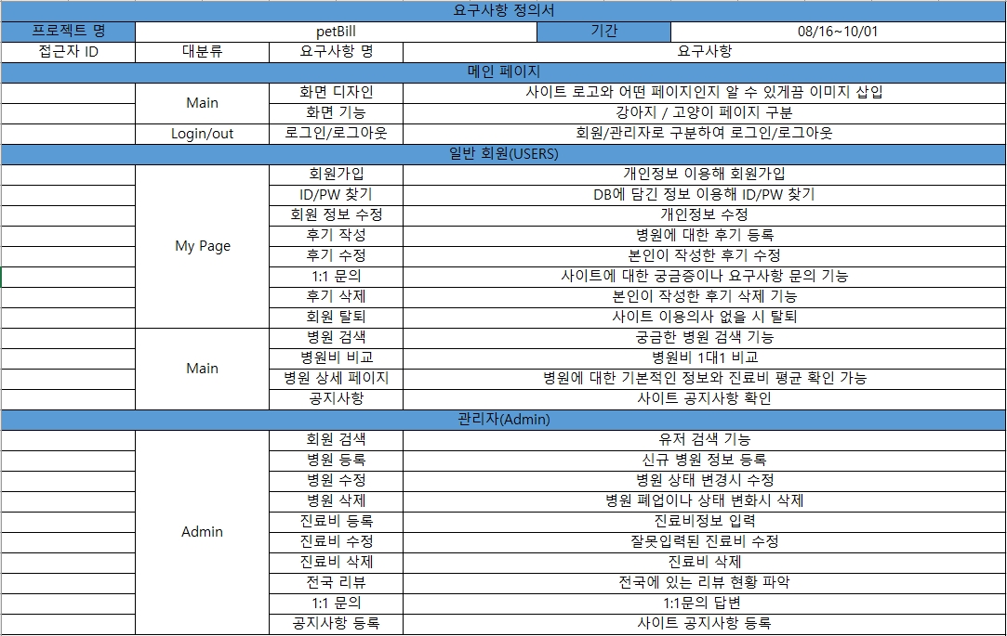
03 – 1 요구사항 정의서

Slide 14
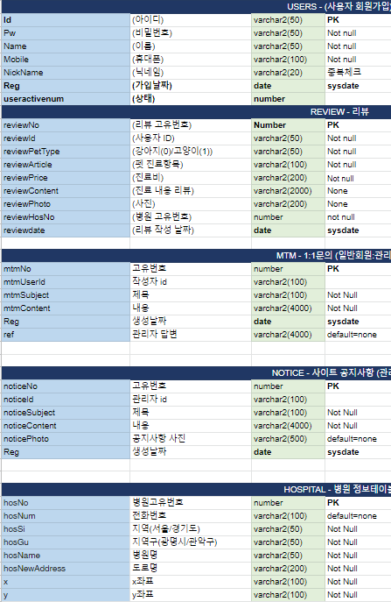
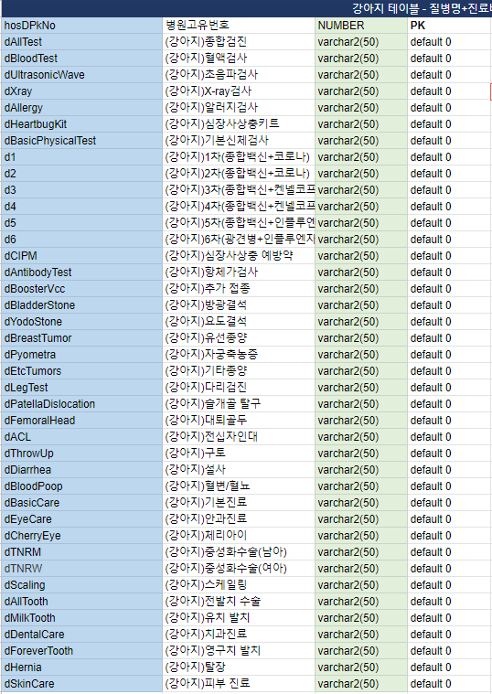
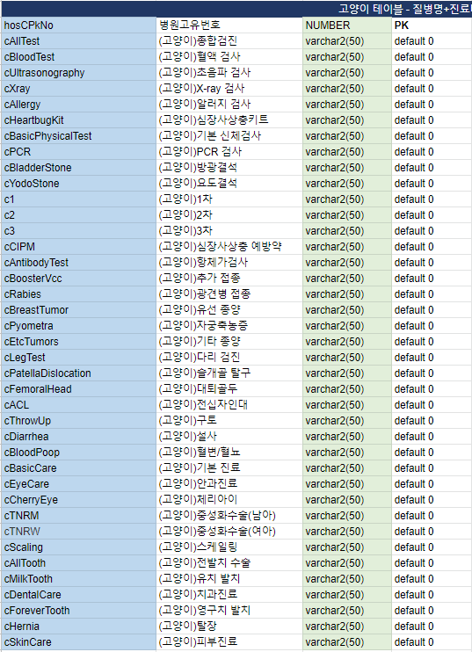
03 – 2 테이블 정의서

Slide 15
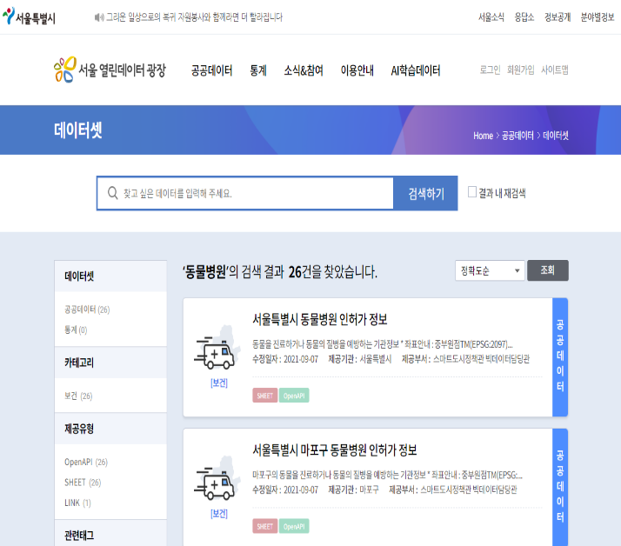
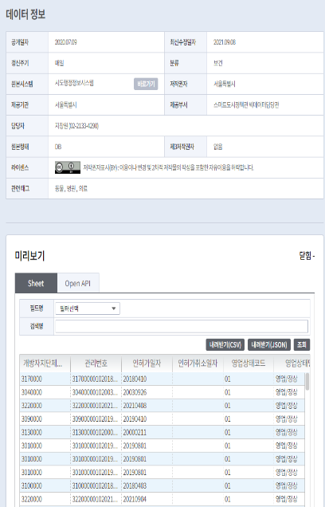
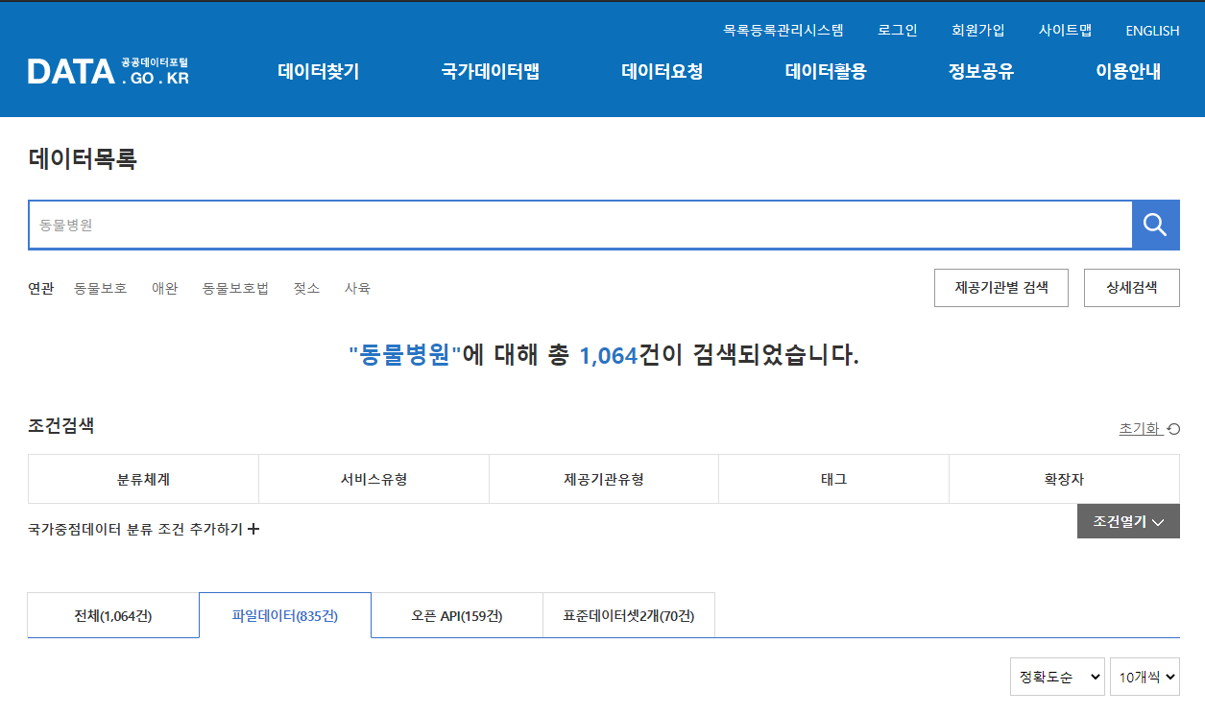
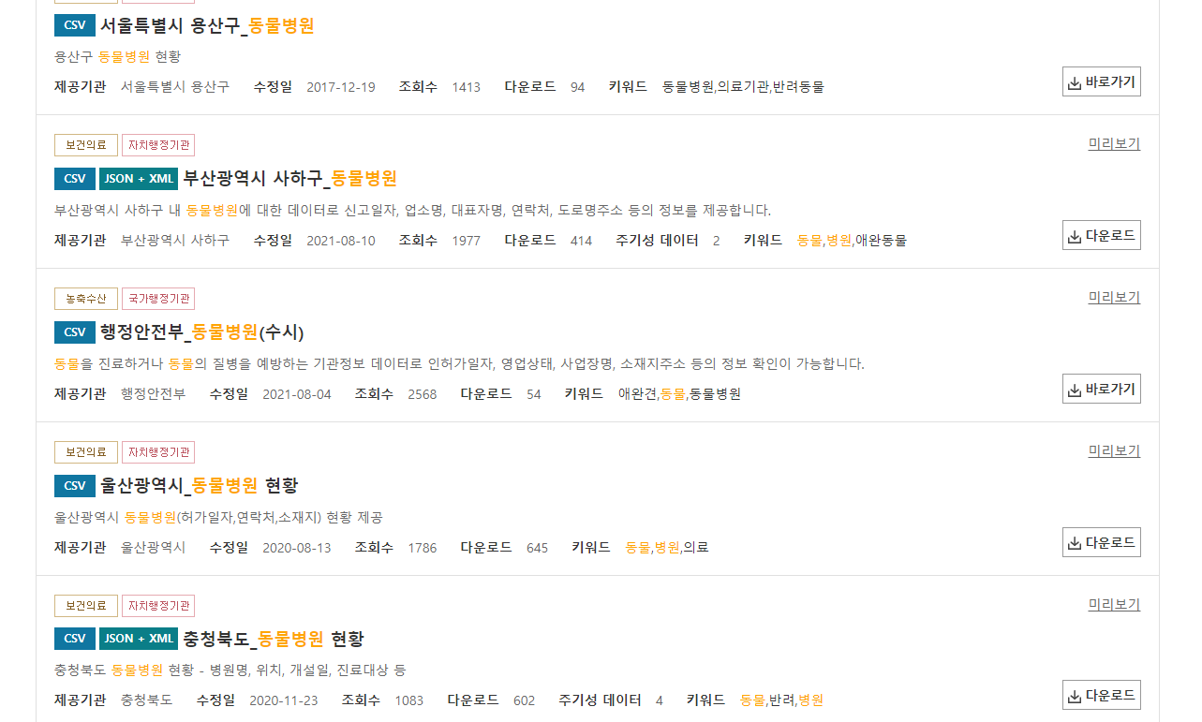
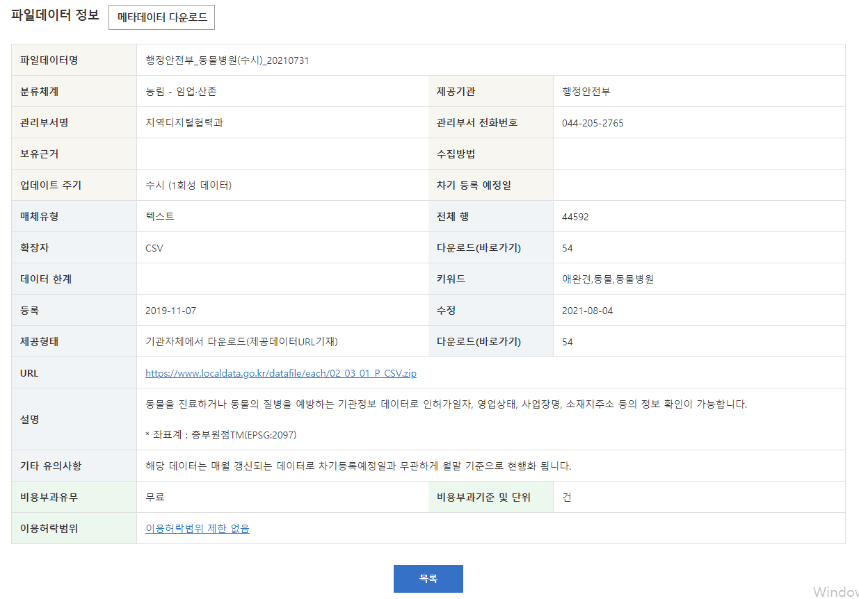
03 – 3 데이터 수급 방법
서울시의 경우 서울 열린 데이터 광장 사이트에서 ‘서울특별시 동물병원 인허가 정보’ 중 ‘정상영업’ 과 필요한 정보만 정제함.
2. 공공데이터포털 사이트에서 ‘행정안전부_동물병원(수시)‘ 파일을 받아와 ‘서울시’ 를 제외한 나머지 행정 도시들의 정보들 중에 ‘정상영업’ 과 필요한 정보만 정제함.

Slide 16
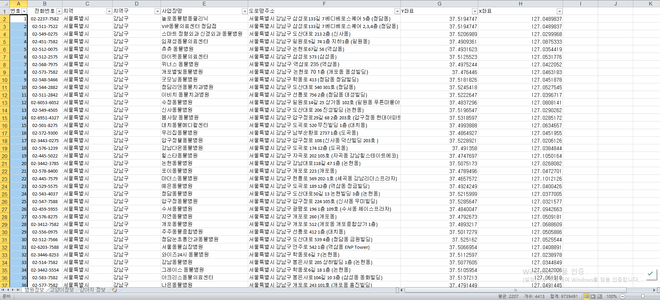
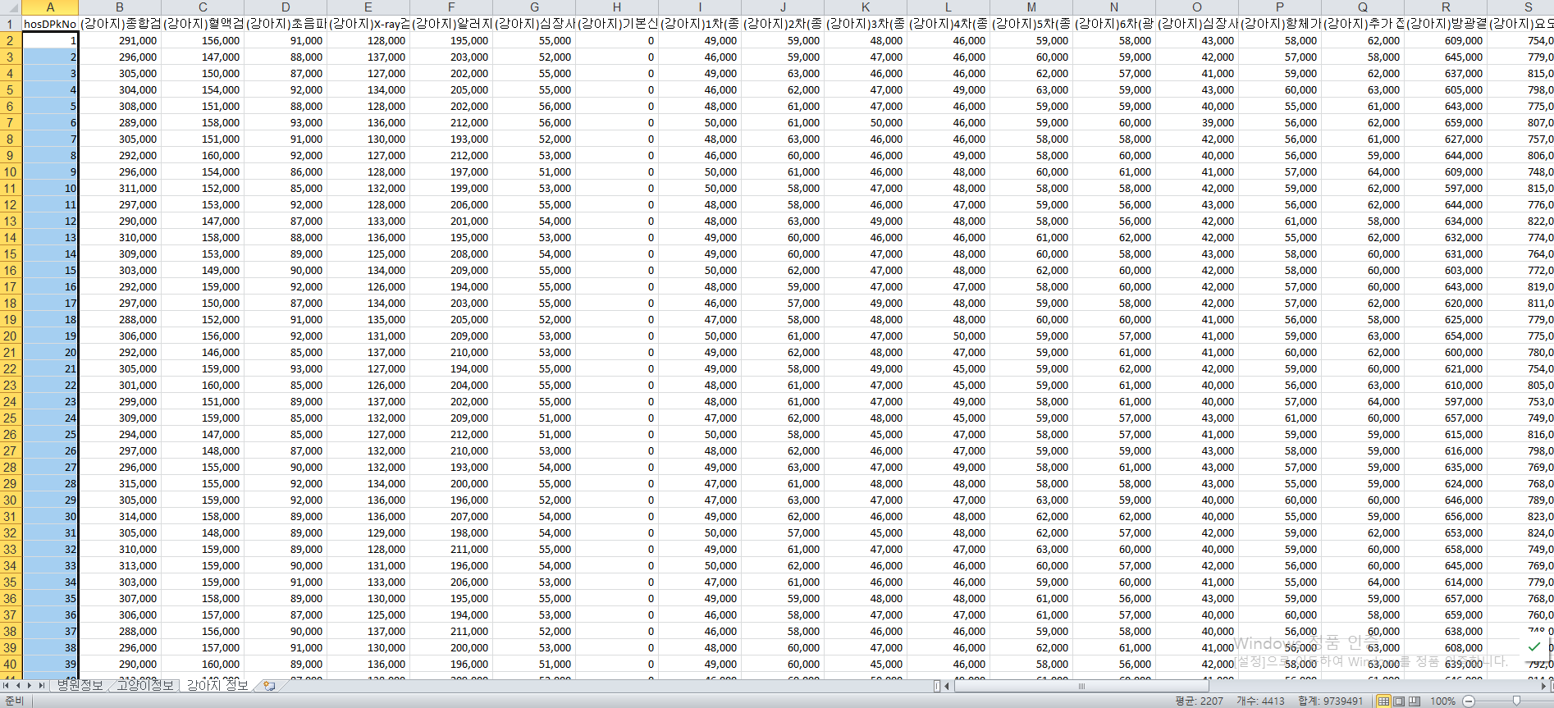
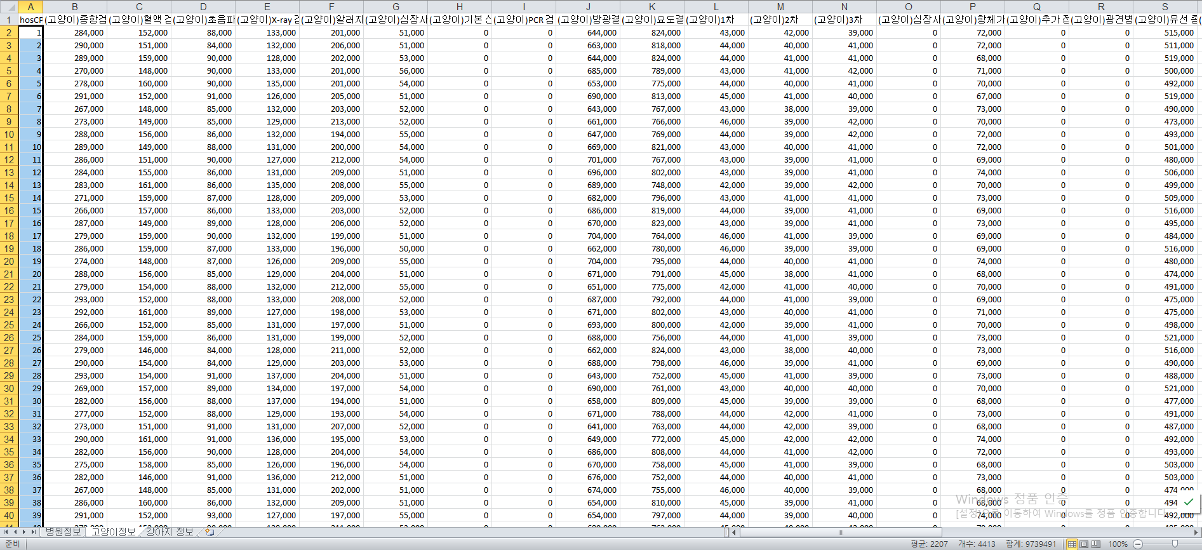
03 – 3 데이터 사용

Slide 17
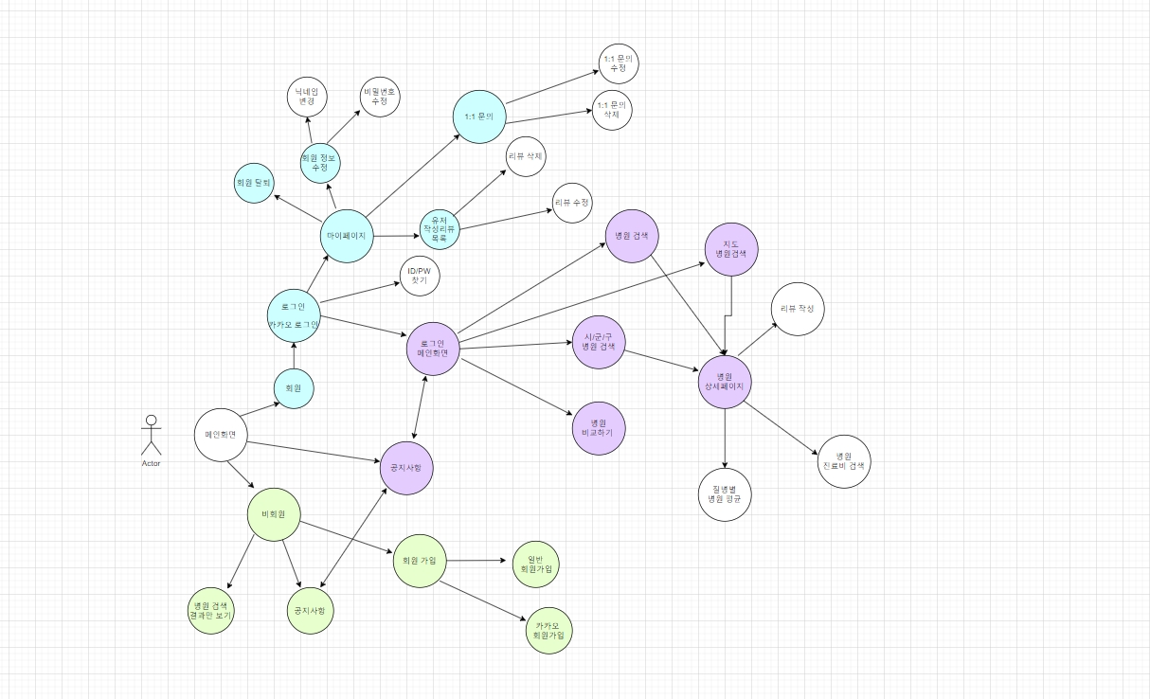
03 – 4 Use Case (사용자)

Slide 18
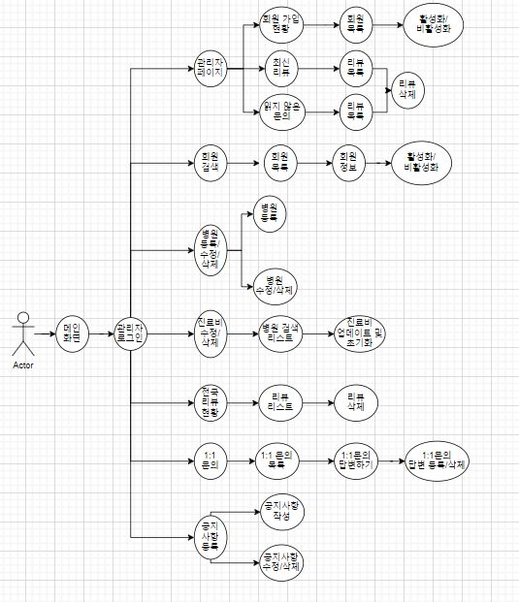
03 – 4 Use Case ( 관리자 )

Slide 19
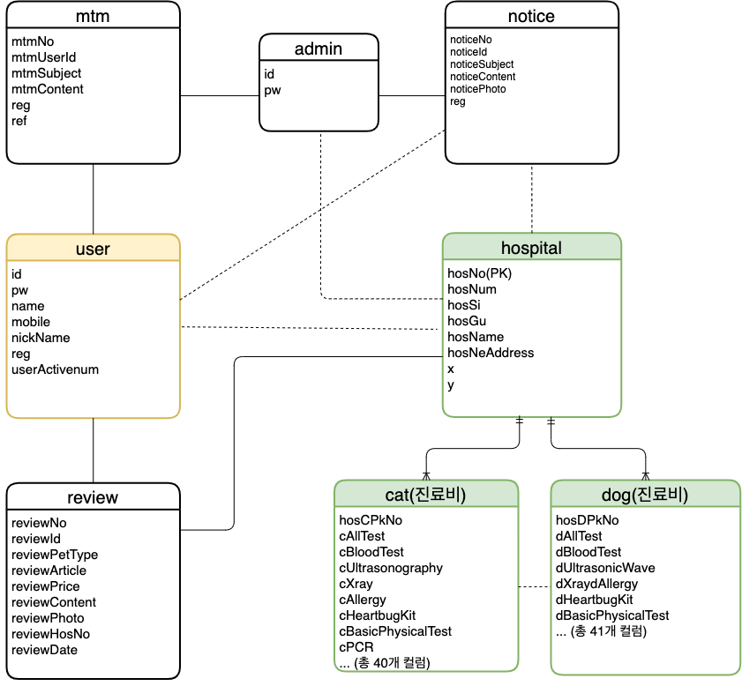
03 – 5 ER-Diagram

Slide 20
04
구현 1차 프로젝트
- 1차 프로젝트 2021.06.24 ~ 2021.07.20
> 병원 리스트
> 검색하여 병원 리스트 가져오기
> Ajax를 활용한 동적 페이지 구현

Slide 21




04 구현 (1차 프로젝트 – 병원 리스트)
조건 값이 null 일 때 즉, 아무 조건 없이 병원 리스트 보여 줄 때,
서울시의 구를 기준으로 asc 하여 사용자에게 안내함.
[아래 해당 쿼리문]

Slide 22



04 구현 (1차 프로젝트 – 검색 리스트)
검색 후
우선 서울시의 구(hosguaddress)로 먼저 정렬 후 병원이름(hosname)으로 정렬 후 조건에 해당하는 병원 리스트 안내.
[아래 해당 쿼리문]

Slide 23

04 구현 (1차 프로젝트 – Ajax를 활용한 동적 페이지 구현)
aJax를 활용하여 서울시의 구 선택 시 동적 화면 움직임을 구성하여, 해당 구 진료의 평균값을 쿼리문으로 작성하여 사용자에게 안내함.

Slide 24
04
구현 final 프로젝트
- Final 프로젝트 2021.08.16 ~ 2021.09.30
> 병원 지도 및 조건 검색 Controller
> Ajax를 활용한 동적 페이지 구현
> 검색 리스트
> SVG 파일을 활용한 검색
> CSS

Slide 25



04 구현 (final 프로젝트 – 병원 지도 및 조건 검색 Controller)
지도 선택시 해당 Controller 로 이동
조건 검색시(검색 또는 시/도, 시/구 선택하여 병원 검색시 Controller로 이동

Slide 26





04 구현 (final 프로젝트 – Ajax를 활용한 동적 페이지 구현)
시/도
시/구
해당 쿼리

Slide 27


구현
(final 프로젝트 – 검색 리스트)
검색X
검색O

Slide 28

04 구현 (final 프로젝트 – SVG 파일을 활용한 검색)

Slide 29


04 구현 (final 프로젝트 – CSS)

Slide 30
05
개발 환경 및 일정표
개발 환경
일정표

Slide 31
05 개발 환경 Development
Framework / Tool
Spring framework (JDK1.8vers)
EclipseJEE development Tool
Dbeaver , SQL Developer
VSCode
F
w
OS
Mac OS
Window 10
OS
Language
Oracle SQL
Java 8
HTML5
CSS3
Javascript
aJax
jQuery
D
B
La
DBMS / Server
Oracle 19c
Apache-TomCat 8.5

Slide 32

05 일정표 Schedule

Slide 33
THANK YOU

